Slide 1
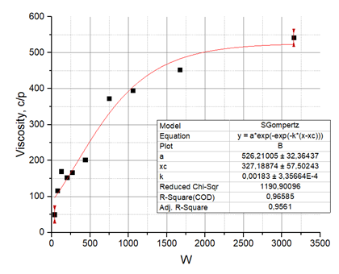
Взаимосвязь между вязкостью и строением ионных жидкостей Гусев А.Д. Белоцерковец Н.И. Тверской государственный университет
Введение
Полученное уравнение
Для исследования взаимосвязи между структурой и вязкостью ионных жидкостей была использована методология количественных соотношений между структурой и свойствами веществ (QSPR). В качестве дескриптора структуры был выбран топологический индекс Винера[2]. Индекс Винера рассчитывали с учетом вклада гетероатомов. Все исследуемые соединения были разделены на два набора - тренировочный и тестовый. На тренировочном наборе с помощью графического редактора Origin найдено корреляционное уравнение вида:
η= 526,21*exp(-exp(-0,0018*(x-327,2))).
На рисунке показан график зависимости вязкости соединений от индекса Винера:
Вязкость является важным физическим свойством ионных жидкостей. В настоящей работе мы исследовали зависимость вязкости от структуры 20 ионных жидкостей класса тетраалкиламмония с разными катионами, но с одним и тем же анионом бис(трифторметансульфонил)амид (TFSI). Экспериментальные значения вязкости для исследованных ионных жидкостей были взяты из литературы[1].
Цель:
Поиск корреляционного уравнения для прогнозирования значений вязкости ионных жидкостей класса тетраалкиламмония с разными катионами, но с одним и тем же анионом бис(трифторметансульфонил)амид (TFSI).
Результаты
На тестовом наборе проведена проверка качества найденного корреляционного уравнения. Установлено, что вязкость исследуемых ионных жидкостей возрастает с увеличением индекса Винера.
Прогностическая сила уравнения составила 90%.
Литература
1) Physical Properties of Ionic Liquids: Database and Evaluation/ Journal of Physical and Chemical Reference Data · December 2006.
2) Б. С. Прялкин Топологические индексы. Томск 2017.

